Slide 1

간단한 미니게임
이승현 202310871

Slide 2
목차
만들게 된 이유
프로그램 소개
메인 화면
묵찌빠
숫자야구
서든어택
369
홀짝놀이
프로그램 시연

Slide 3
만들게 된 이유
코로나 시기에 집 밖에 나가지 못하고 친구들을 만나지 못하면서 친구들과 하던 놀이를 혼자서도 할 수 있으면 좋겠다고 생각
혼자서 할 수 있는 놀이가 아니었기에 컴퓨터를 상대로 놀 수 있도록 함

Slide 4
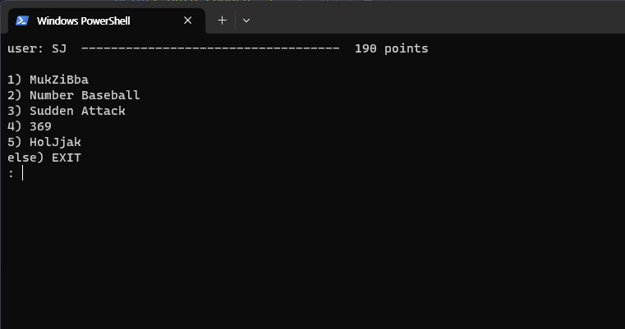
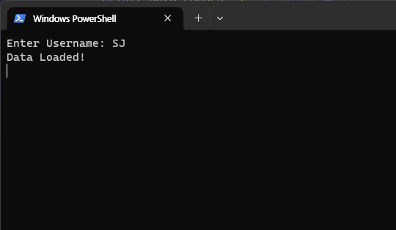
메인 화면

Slide 5
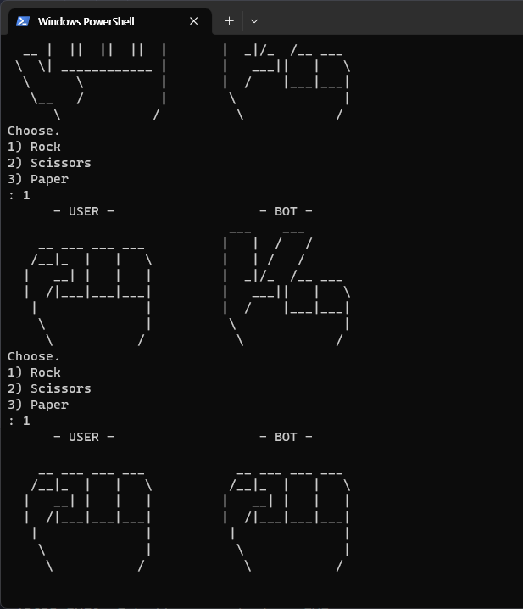
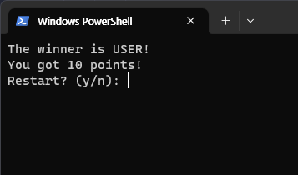
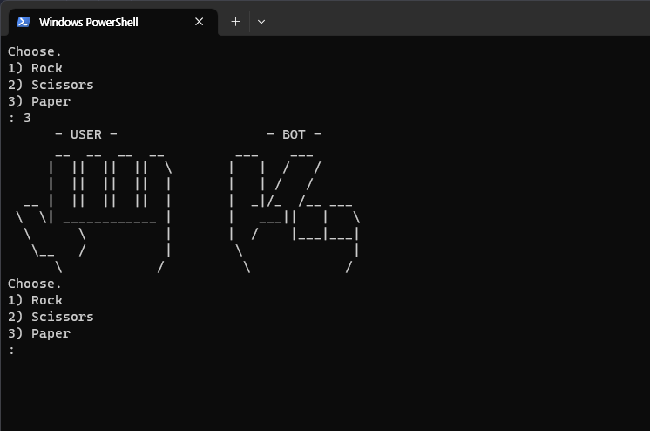
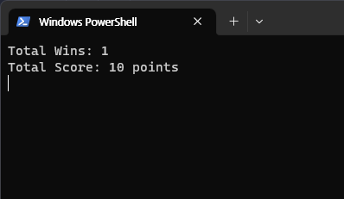
묵찌빠

Slide 6
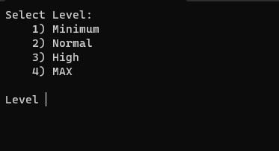
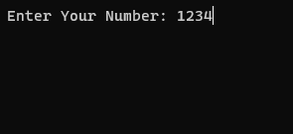
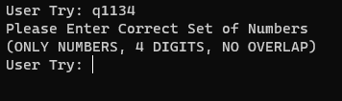
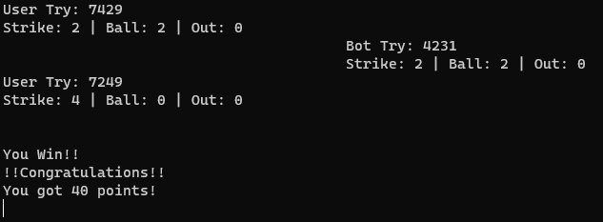
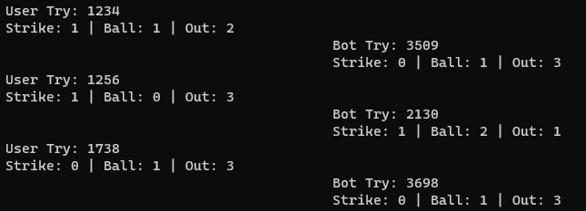
숫자야구

Slide 7
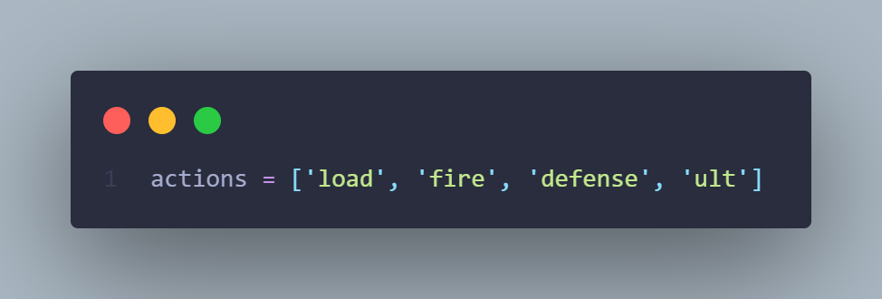
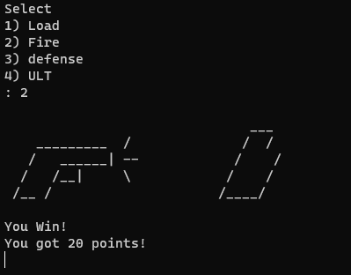
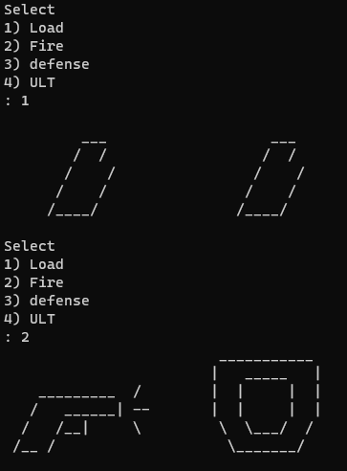
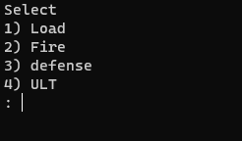
서든어택

Slide 8
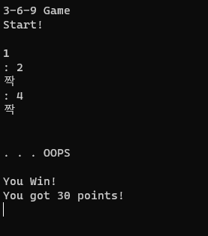
３６９

Slide 9
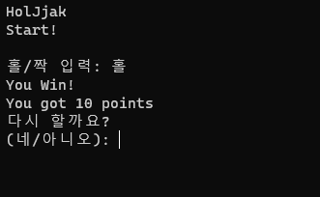
홀짝놀이

Slide 10
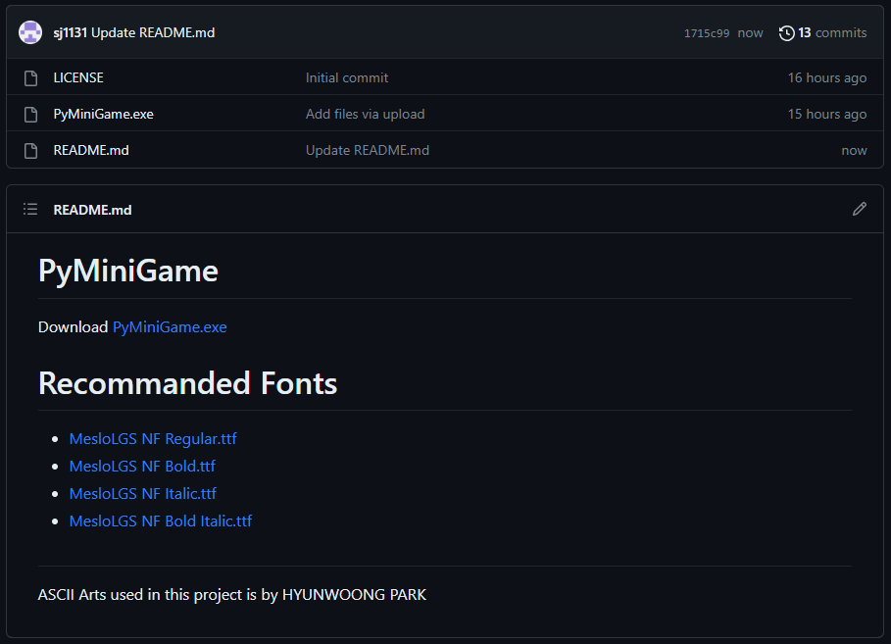
프로그램 시연
https://github.com/sj1131/py_mini_game

